Slide 1

Приложение за поръчка на храна
Разработено от Отбор 43

Slide 2




Използвани технологии

Slide 3
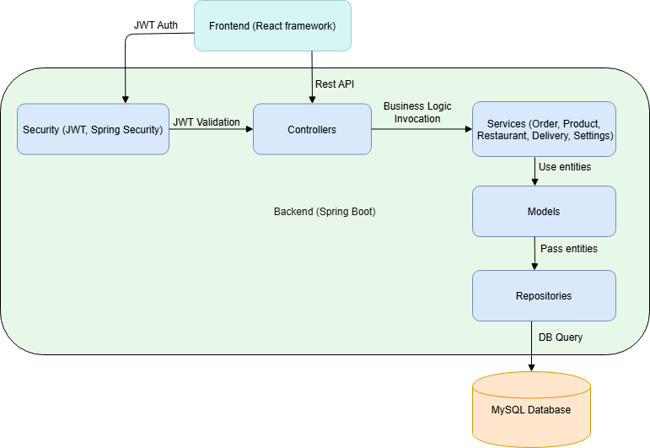
Архитектурна диаграма

Slide 4
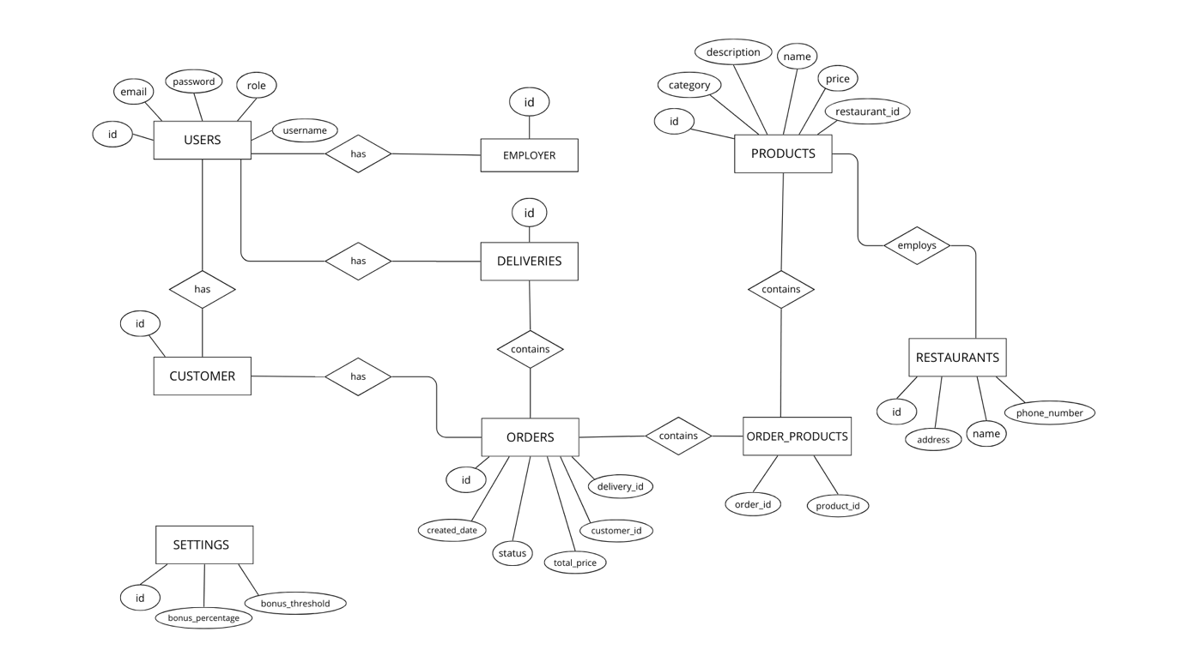
ER дИАГРАМА

Slide 5
Бизнес модел
Бизнес моделът стои в основата на разработката и развитието на едно приложение. Той е жизненоважен инструмент за всяка организация, която иска да бъде устойчива, ефективна и конкурентна. Нашият бизнес модел обхваща най-важните теми, които са необходими за по-нататъшна реализация на приложението. В основата му стоят следните характеристики:
Основни партньори;
Ключови дейности;
Основни ресурси;
Стойностно предложение;
Връзка с клиенти;
Канали;
Клиентски сегменти;
Структура на разходите;
Приходни потоци.

Slide 6
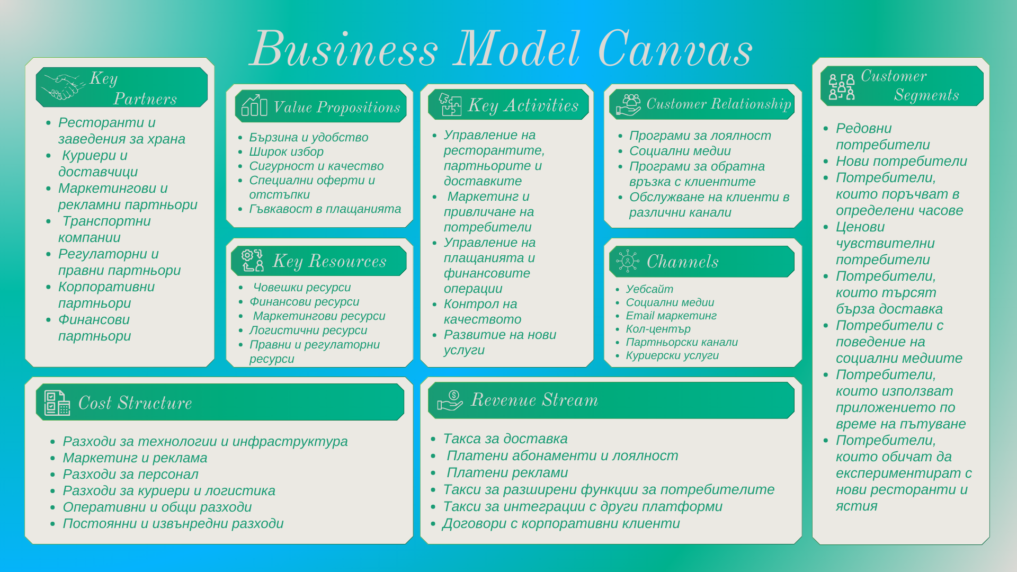

Slide 7
Благодарим ВИ ЗА ВНИМАНИЕТО!

